Slide 1
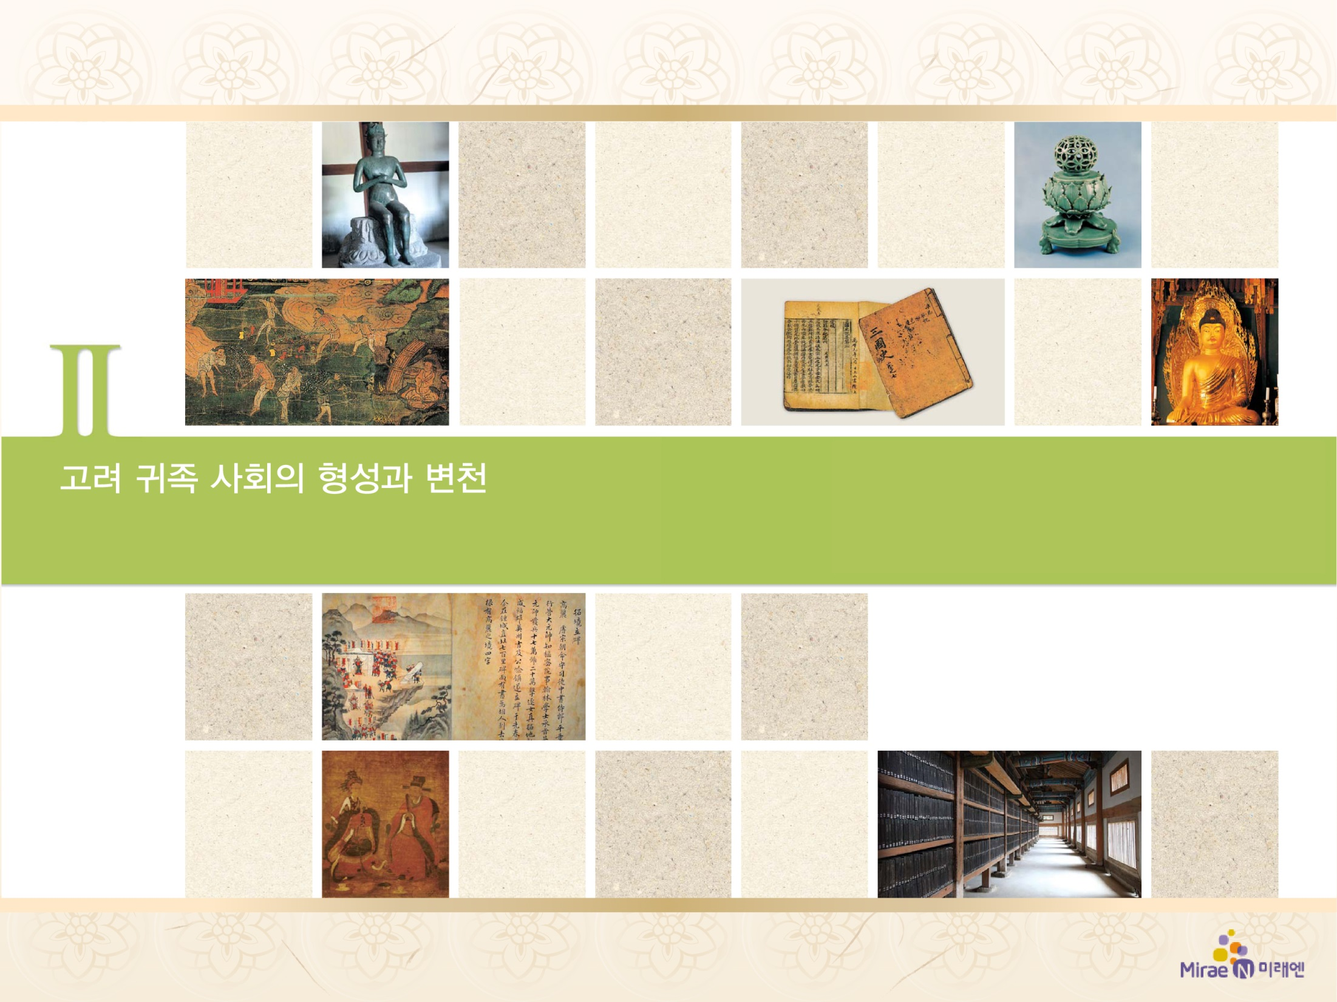
2. 경제 정책과 경제 활동
다양한 산업의 발달
2

Slide 2



농업과 더불어 다양한 수공업이
발달하였음을 이해할 수 있다.
국가에서 상업을 적극 육성한 내용을 파악할 수 있다.

Slide 3

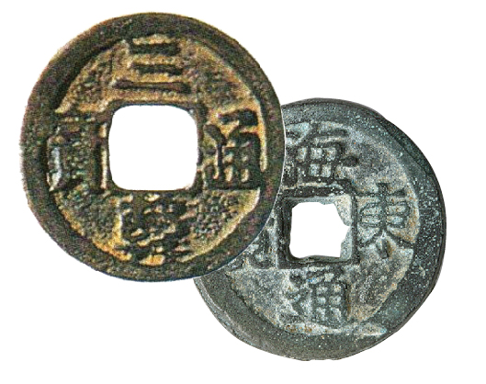
2. 경제 정책과 경제 활동
다양한 산업의 발달
(80쪽)
2
화폐를 (전면적으로) 쓰는 정책을 중단하려 한다. 차와 술, 음식, 쌀 같은 물품을 파는 점포들이 장사하는 데에는 예전처럼 화폐를 사용하고, 그 밖에 백성이 사사로이 물건을 사고 팔 때는 토산물을 임의로 쓰도록 하라.
- “고려사” -
▲삼한통보와 해동통보(대전 화폐박물관)

Slide 4
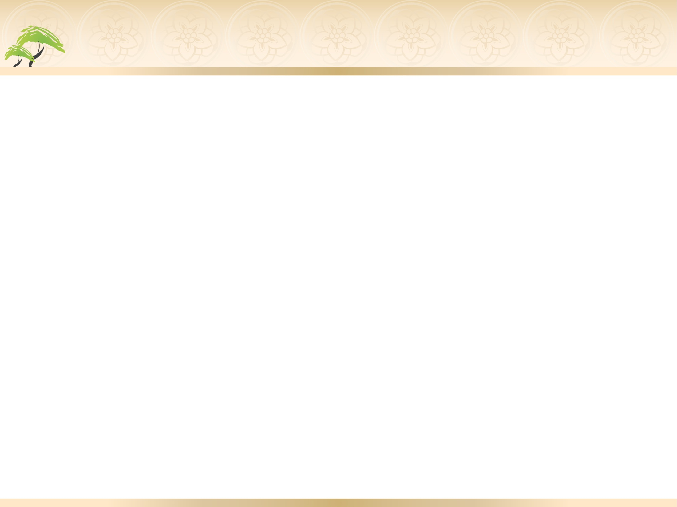
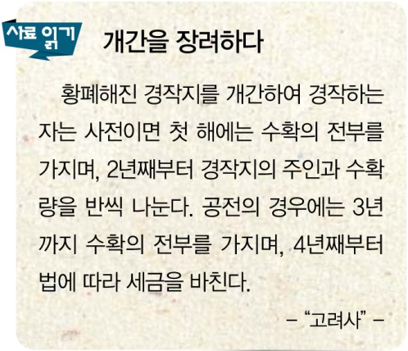
2. 경제 정책과 경제 활동
다양한 산업의 발달
(80쪽)
2
농업
① 중농 정책: 개간ㆍ간척 장려, 면세,
농번기 잡역 동원 금지, 재해 시
세금 감면
② 기술 발달: 저수지 증가, 우경
일반화, 시비법 발달, 2년 3작(밭),
모내기법 보급, 목화 재배

Slide 5
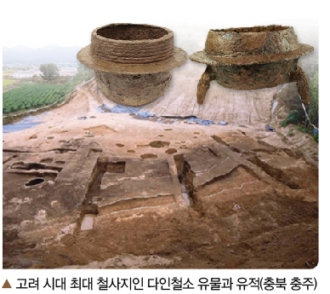
2. 경제 정책과 경제 활동
다양한 산업의 발달
(80쪽)
2
2. 수공업
① 전기: 관청 수공업(왕실 물품
이나 무기), 소 수공업(금, 은,
종이 등)
② 후기: 사원 수공업(직물, 소금,
기와 등), 민간 수공업
(가내 수공업 중심)
▲고려 시대 최대 철산지인 다인철소 유물과 유적(충북 충주)

Slide 6
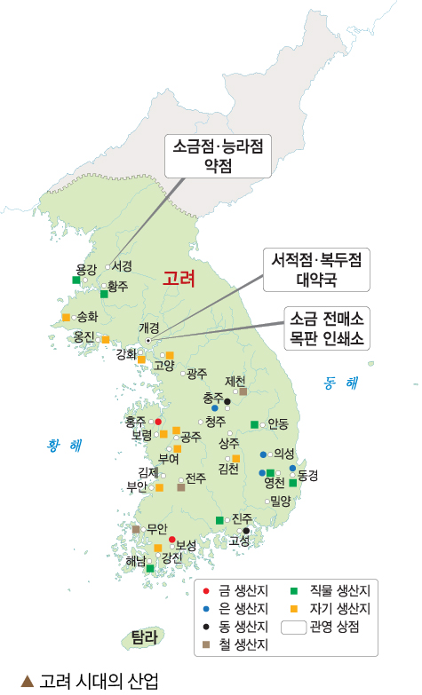
2. 경제 정책과 경제 활동
다양한 산업의 발달
(81쪽)
2
3. 상공업
① 개경ㆍ대도시: 시전, 관영 상점,
비정기 시장
② 지방: 시장, 행상의 활동
③ 경시서: 상행위 감독
④ 후기: 시전의 규모 확대, 원(院) 발달,
소금 전매제
4. 화폐 주조
널리 유통되지 못함, 주로 곡식이나
삼베 사용

Slide 7

여러 나라와의 교류
입니다.
3

